Slide 1
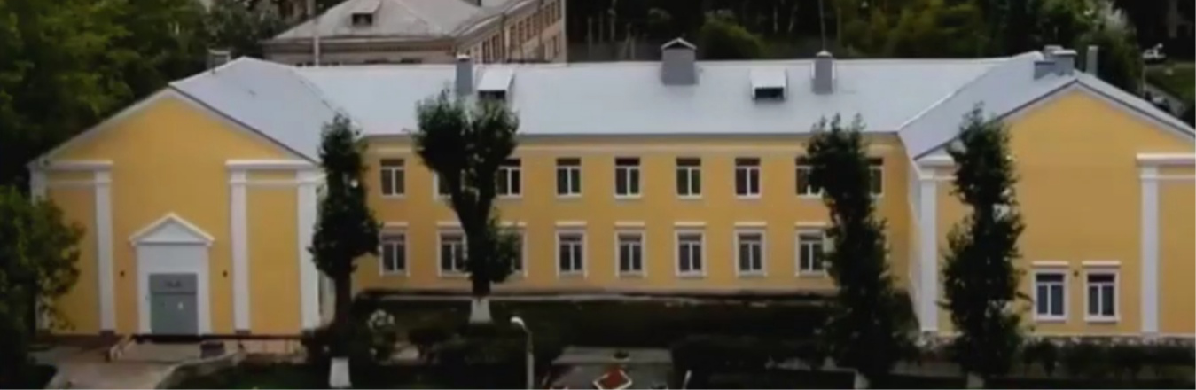
Работа педагога-психолога по правовому просвещению обучающихся с ОВЗ
(на примере детей с нарушениями слуха) в период акции «Я и закон»
Саломонова Татьяна Дмитриевна, педагог-психолог муниципального бюджетного общеобразовательного учреждения "Специальная (коррекционная) общеобразовательная школа-интернат для обучающихся с ограниченными возможностями здоровья (глухих и слабослышащих) № 10 г. Челябинска"

Slide 2

Акция «Я и закон» предоставляет педагогам-психологам уникальную возможность реализовать задачи правового просвещения, адаптированные к специфическим потребностям учеников.

Slide 3


Восприятие и использование правовых знаний детьми с ограниченными возможностями здоровья (ОВЗ) зависит от множества факторов, включая их индивидуальные способности, уровень поддержки со стороны педагогов и родителей, а также доступность адаптированных материалов. Важно не только чтение по губам и словесное общение, но и применение жестового языка, визуальных презентаций, графических материалов и других методов, которые помогают им лучше усваивать информацию.

Slide 4

Акция «Я и закон» в нашей школе направлена на
Формирование у обучающихся правовой грамотности;
Ознакомление с основами законодательства, касающегося прав детей, их обязанностей и возможностей;
Поддержку в развитии гражданской позиции и ответственности перед обществом;
Создание безопасной образовательной среды,
где уважение прав каждого участника процесса
является нормой.

Slide 5
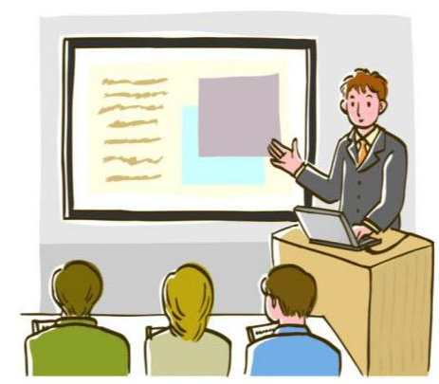
Работа социально-психологической службы в процессе правового просвещения включает следующие этапы
Организационно-методические мероприятия
Выступления с докладами на родительских собраниях, классных часах. Разработка памяток, буклетов. Проведение профилактических бесед, проигрывание ситуаций в ходе которых обучающиеся могут ознакомиться с различными аспектами законодательства

Slide 6

Работа социально-психологической службы в процессе правового просвещения включает следующие этапы
Организационно-методические мероприятия
Тема беседы «Право и обязанность: что мы знаем о своих правах?»

Slide 7
Тема беседы: «Право и обязанность: что мы знаем о своих правах?»
Далее ребята получат задание «Выбери школьные обязанности. Выбери домашние обязанности».
Каждая группа должна смоделировать ситуацию (в виде сценки) в соответствии с изученными статьями, где нарушены права ребёнка.
Каждая группа должна определить, какие права ребёнка были нарушены? И почему? (5 минут на обыгрывание ситуации)

Slide 8
Организационно-методические мероприятия
Квиз: Маша хотела подработать, чтобы купить новый смартфон. Она увидела вакансию с предложением быстро заработать большие деньги. Нужно всего 2 раза в неделю с одного адреса забирать пакет и отвозить на другой адрес. Главное, не пытаться открыть пакет, т.к. сразу будет штраф от работодателя. За такую легкую работу обещали очень хорошие деньги – на новый телефон точно хватит. Как вы думаете, стоит Маше согласиться на такую работу и почему?

Slide 9
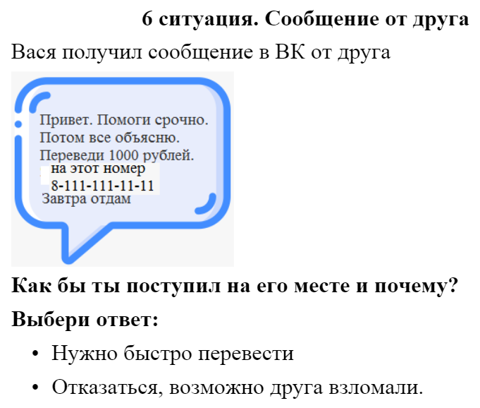
Организационно-методические мероприятия
Квиз:

Slide 10
Организационно-методические мероприятия
Квиз: Света продает старое платье через сайт «Юла». В Ватсапе ей написала девушка, что купит платье, но живет в другом городе. И чтобы прошла «Безопасная сделка» Свете нужно перейти по ссылке и ввести личные данные. Покупатель торопит Светлану. Как бы ты поступил на ее месте и почему?

Slide 11


Работа социально-психологической службы в процессе правового просвещения включает следующие этапы
Организационно-методические мероприятия;
Консультирование;

Slide 12

Работа социально-психологической службы в процессе правового просвещения включает следующие этапы
Организационно-методические мероприятия;
Консультирование;
Работа почты доверия.

Slide 13

Работа социально-психологической службы в процессе правового просвещения включает следующие этапы
Организационно-методические мероприятия;
Консультирование;
Работа почты доверия.
Творческий конкурс

Slide 14
Основными формами организации внеурочной работы в младших группах являются
Экскурсии
Драматизации
По мере развития речи учащихся увеличи­вается доля словесных методов (беседы, рассказ)
Школьники чи­тают тексты, знакомятся с разнообразными поступками де­тей и взрослых, учатся оценивать их

Slide 15

По завершении акции целесообразно провести оценку её эффективности
Анкетирование обучающихся для определения уровня группы риска
«Определение детей группы риска» разработанной Н.В. Суриковой

Slide 16
По завершении акции целесообразно провести оценку её эффективности
Анкетирование обучающихся для определения уровня группы риска
Проводим наблюдение и анализ поведения учащихся в их отношении к правовым нормам по нескольким причинам:
Наблюдения позволяют оценивать поведение учеников в реальных условиях
Наблюдения дают возможность собирать неформальную, но ценную информацию о взаимодействиях обучающихся
Наблюдая за поведением обучающихся в различных контекстах (на уроках, во внеклассной деятельности, в быту), педагоги могут понять, как обстоятельства влияют на соблюдение правовых норм
На основе наблюдений педагоги могут оперативно реагировать на отклонения от нормальное поведения

Slide 17

По завершении акции целесообразно провести оценку её эффективности
Анкетирование обучающихся для определения уровня группы риска;
Проводим наблюдение и анализ поведения учащихся в их отношении к правовым нормам
Обратная связь от родителей и работников образовательной организации о понимании тематики правового просвещения.

Slide 18
1. Укажите свою роль в образовательной организации:
- Родитель
- Педагог
- Ученик
2. Как вы оцениваете уровень своих знаний в области правового просвещения?
- Высокий
- Средний
- Низкий
3. Участвовали ли вы или ваши дети в мероприятиях по правовому просвещению?
- Да
- Нет
4. Как вы оцениваете эффективность мероприятий по правовому просвещению?
- Высокая
- Средняя
- Низкая
5. Нужны ли вам дополнительные занятия или информирование по вопросам правового просвещения?
- Да
- Нет
- Если да, то какие темы вас интересуют?
Ваши ответы будут очень полезны для улучшения правового просвещения в нашей образовательной организации. Спасибо за участие!

Slide 19
Спасибо за внимание!

